Slide 1

研究外制作物
東北大学大学院
農学研究科
水産資源生態学
奥野 雄貴

Slide 2
目次
(1)ゲーム制作を始めたきっかけ
(2)ドールズオーダーの魅力
(3)ゲーム制作にあたって
(1)スライドパズルの制作
(2)アルゴリズム
(3)工夫点
(4)改善点
(1)キャラクターモデリング
(2)アニメーションの制御
(1)誘導兵装の実装にあたって
(2)運動方程式を用いた誘導の欠点
(3)欠点を解消した誘導のアルゴリズム
(4)投射を用いた誘導
(5)投射を用いた誘導の欠点
今後の展望
ゲーム制作の背景
パズルゲームの制作
アクションゲームの制作
誘導の実装

Slide 3
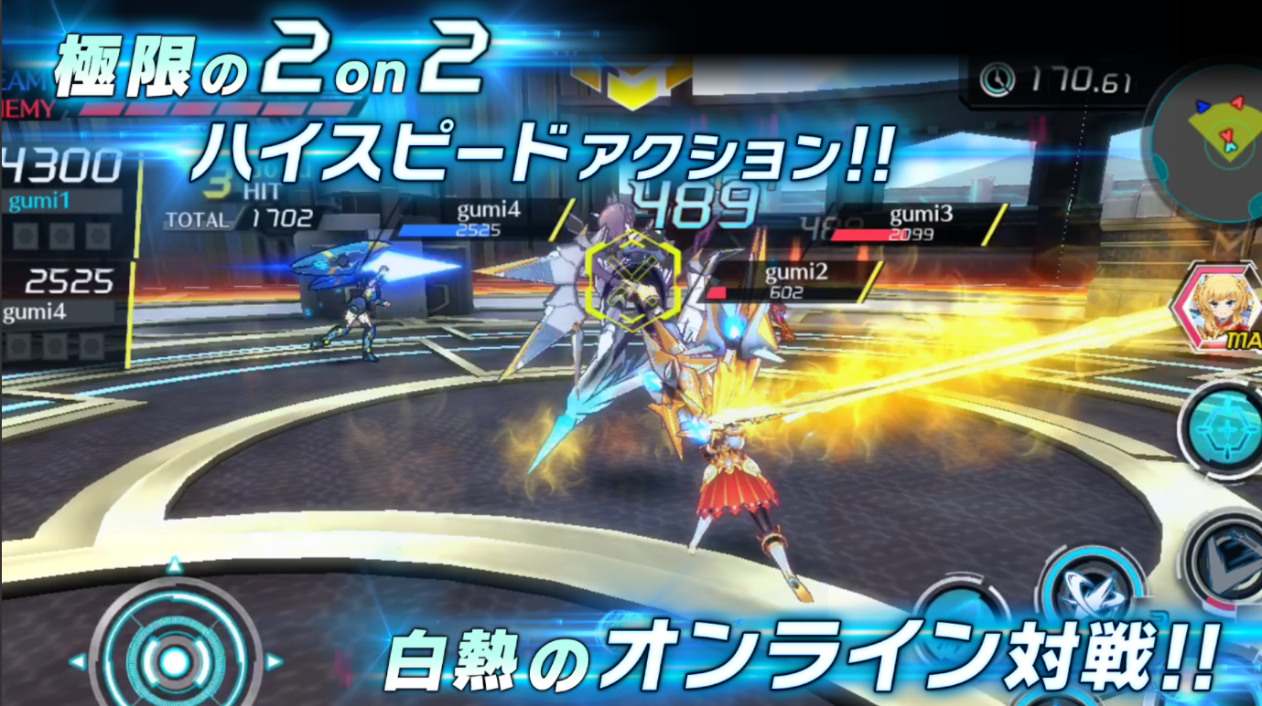
ゲーム制作を始めたきっかけ
サービス終了した対戦型アクションゲームをもう一度プレイしたいと思ったため
ドールズオーダーという作品は、私がサービス終了間際まで遊んだ作品ですが、夢の中で遊んでいた経験から、まだ遊び足りなかったことを自覚しました。
サービスが終了し、もう遊べないという事実に「無いなら作れば良い」と考えゲーム制作の勉強を始めました。
出典：株式会社gumi
ドールズオーダー

Slide 4
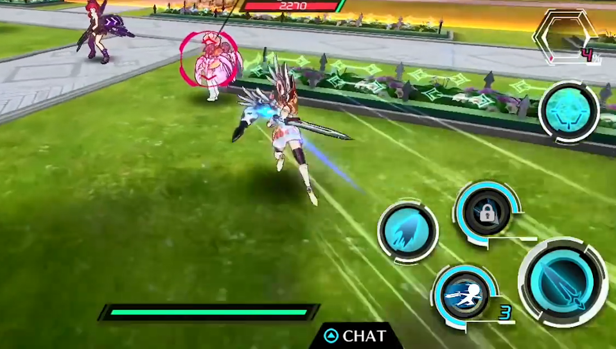
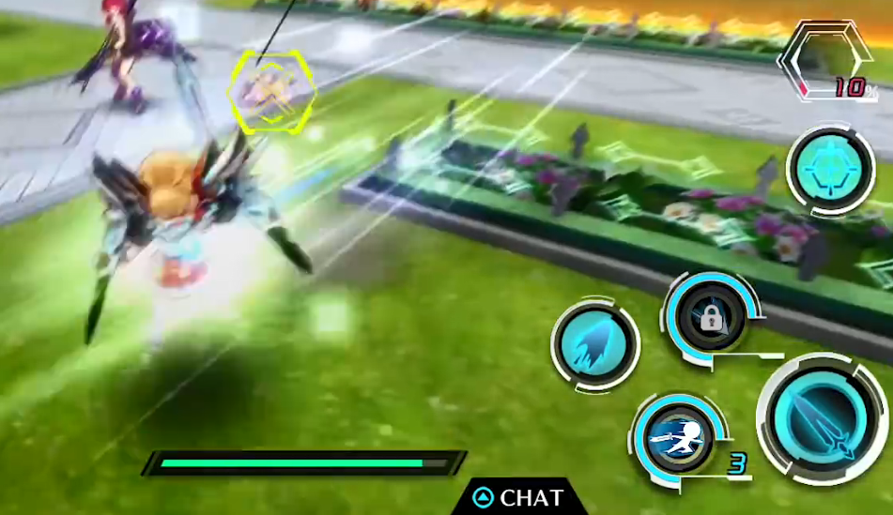
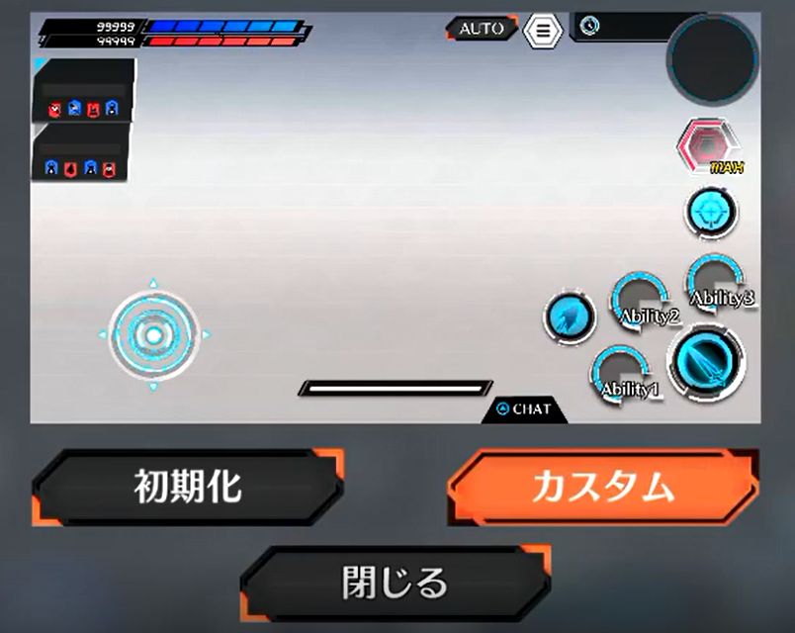
ドールズオーダーの魅力
(
ゲーム性の自由度
自由に遊べる
UIの自由度
攻撃からいつでも回避に繋げられる等、キャラクターの行動に制約が少なく、縦横無尽に自分の分身を動かせる自由且つ高速なアクションが魅力的でした。
回避
攻撃
e-sportsを見据えたカスタマイズ性の高いUIと、1試合が3分以内というゲーム性も相まって、ハイスピードで爽快感のある遊びをストレス無く体験出来ました。

Slide 5
ゲーム制作にあたって
作りたいものは定まった一方で、オリジナルの3Dアクションゲームをいきなり作り始めるのは挫折に繋がると考えました。
そこで、勉強しつつ簡単なものからスキルを磨いていくことにしました。
2019年 11月 ドールズオーダー サービス終了
2020年 5月 スライドパズル制作開始(Unity)
8月 パズルの制作が終了
10月 3Dモデルの作成開始(Blender)
2021年 1月 モデルの制作終了
キャラクターアニメーション制作開始
4月 アニメーション制作終了
Unityに実装

Slide 6
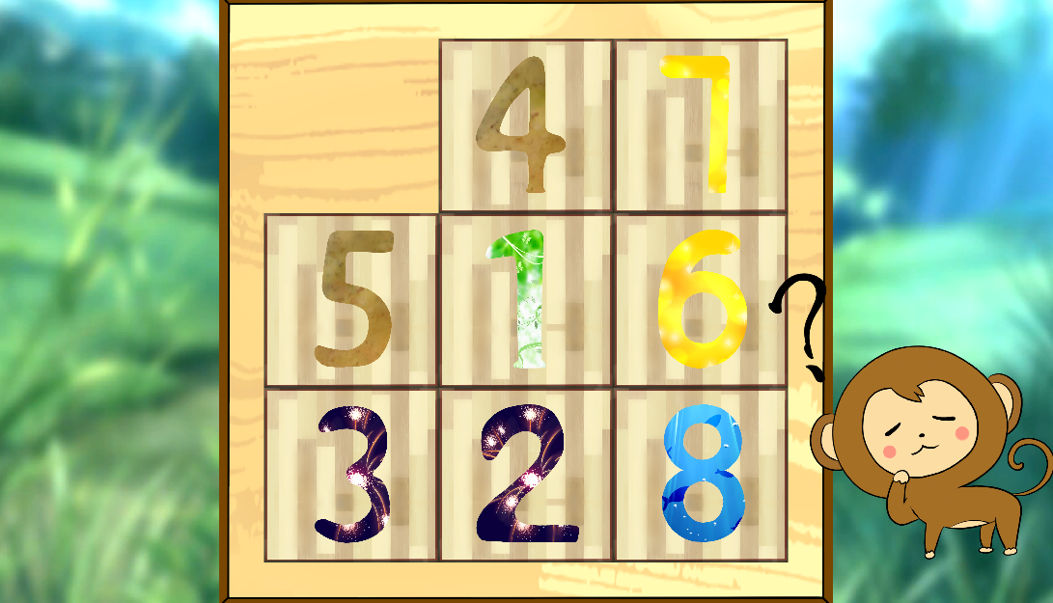
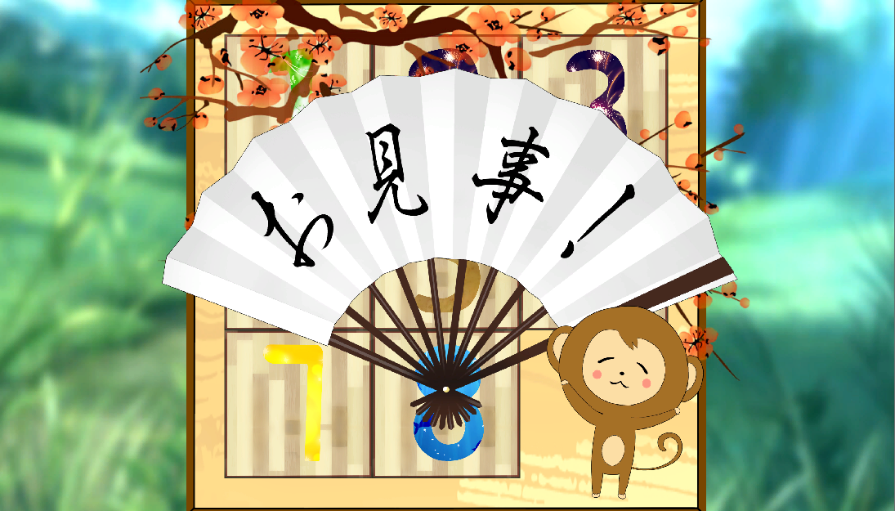
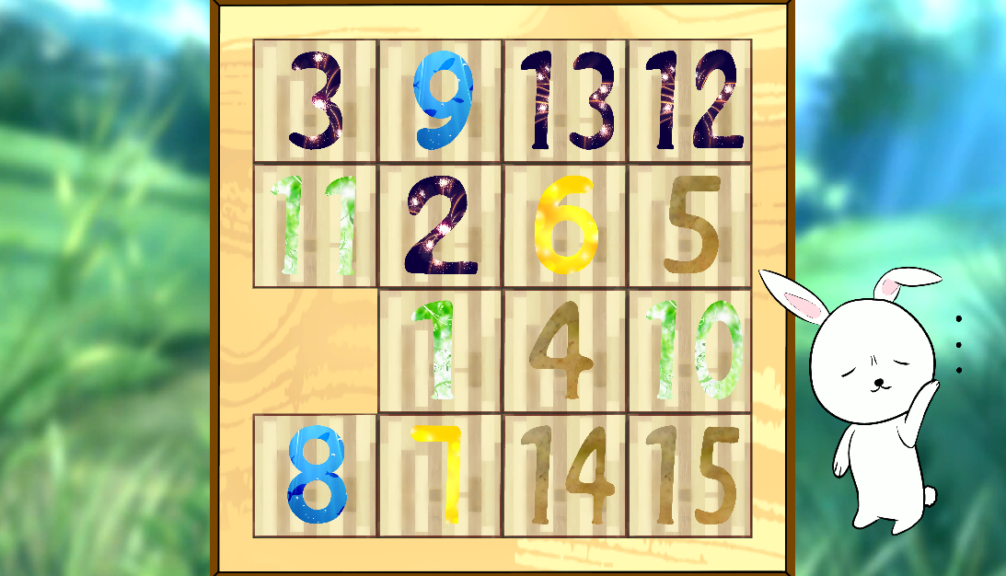
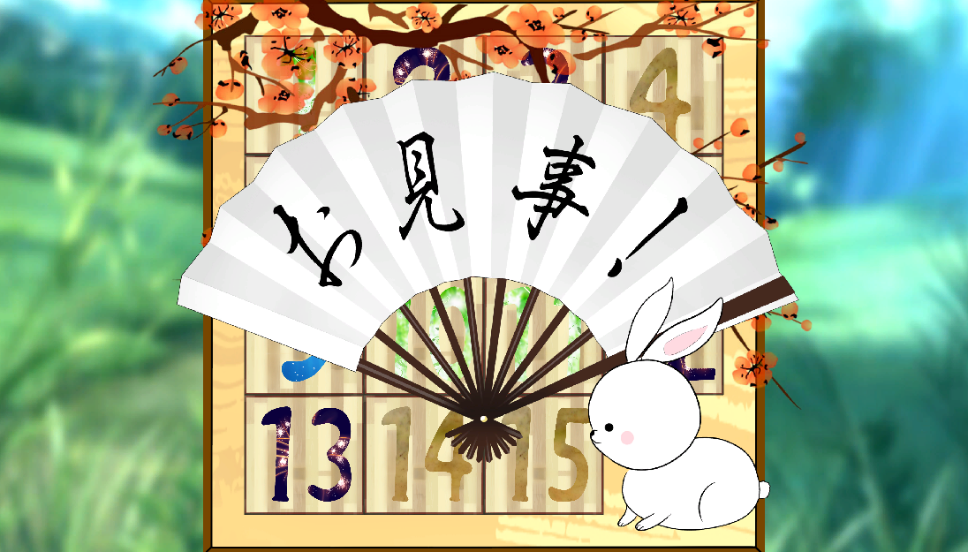

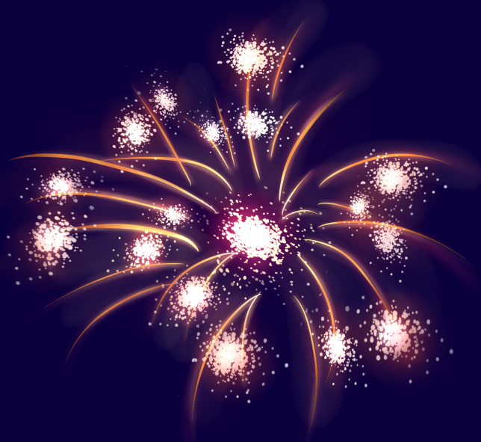
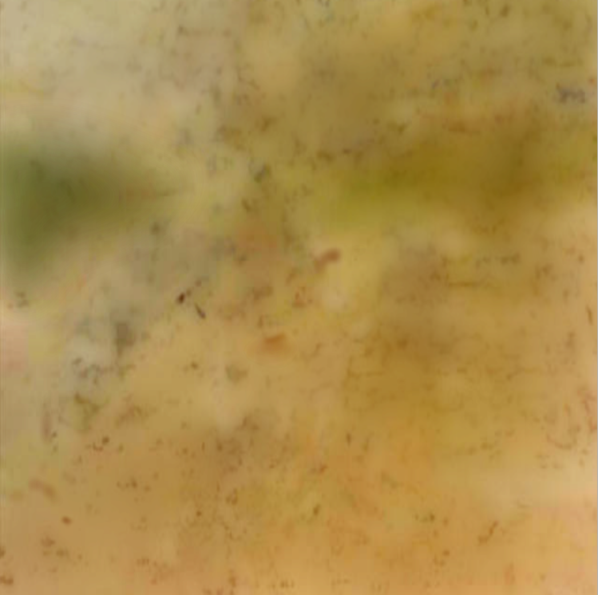
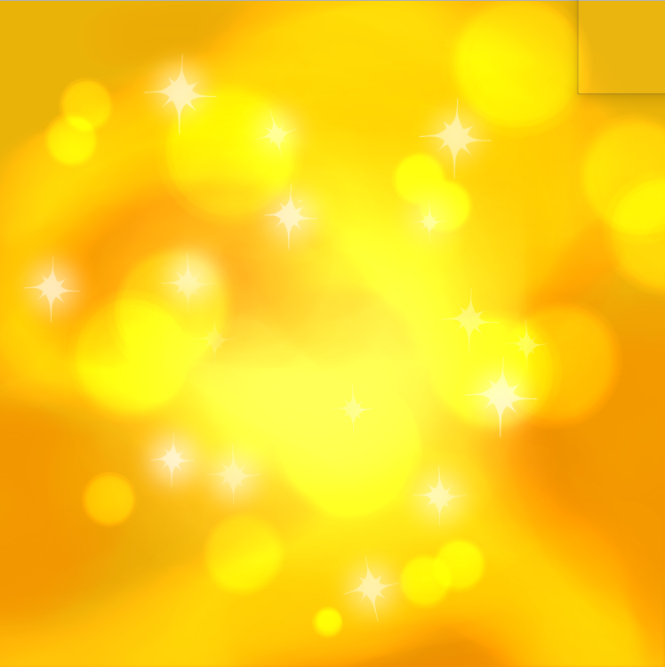
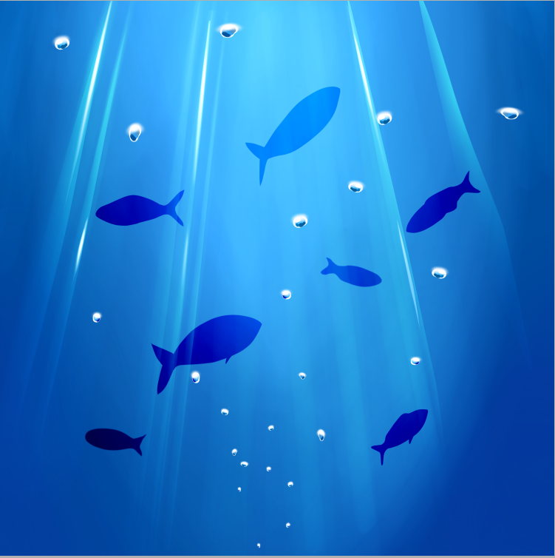
スライドパズルの制作
・デザインモチーフ
数字がならんでいるだけだと味気ないと思い、十干十二支をテーマにしました。
五行思想に対応するように数字をデザインし、加えてパネルの上限数に対応する干支の動物が応援してくれるようにデザインしました。
修正ユリウス日 | 0 | 1 | 2 | 3 | 4 | 5 | 6 | 7 | 8 | 9
十干 | 甲 | 乙 | 丙 | 丁 | 戊 | 己 | 庚 | 辛 | 壬 | 癸
五行思想 | 木 | 木 | 火 | 火 | 土 | 土 | 金 | 金 | 水 | 水
ルール
ランダムに配置されたパネルを空いているセルに移動させる操作を繰り返し、左上から数字の順番に並べることでクリアになります。

Slide 7
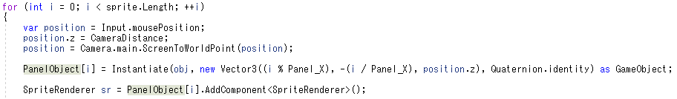
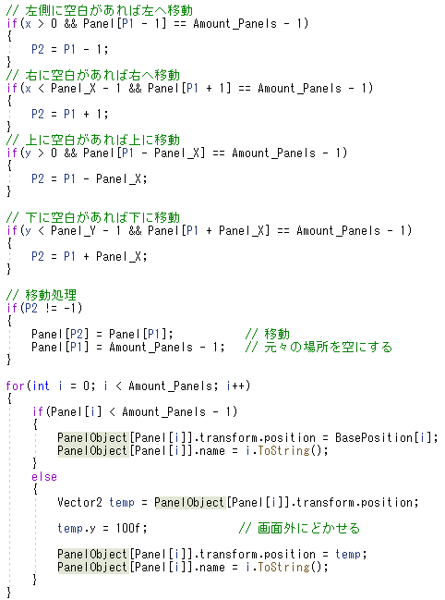
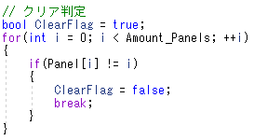
アルゴリズム
①
①
②
1
②
3
2
③
1から始まる連番を名前とする空のゲームオブジェクトを生成
番号をファイル名としたデザイン画をゲームオブジェクトに割当
④
③
1
2
④
ゲームオブジェクト名と割り当てた画像の名前を比較する
3
クリックで画像のみ貼り替える
(ゲームオブジェクト自体は移動させない)
⑤
全てのパネルで一致した場合、クリア画面に移行

Slide 8
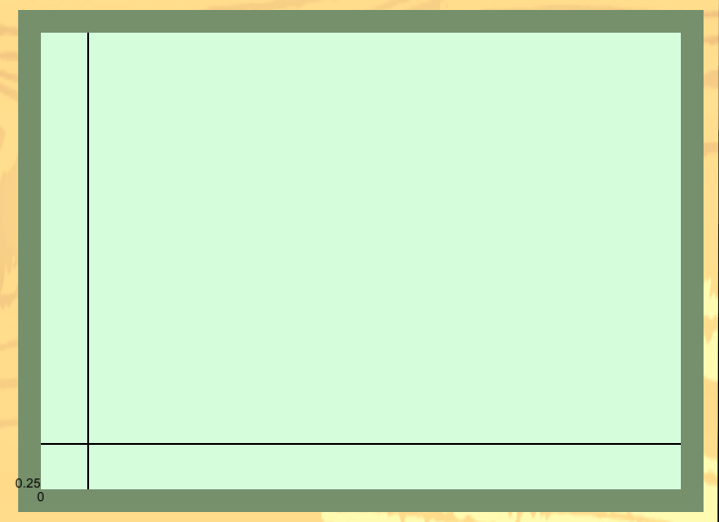
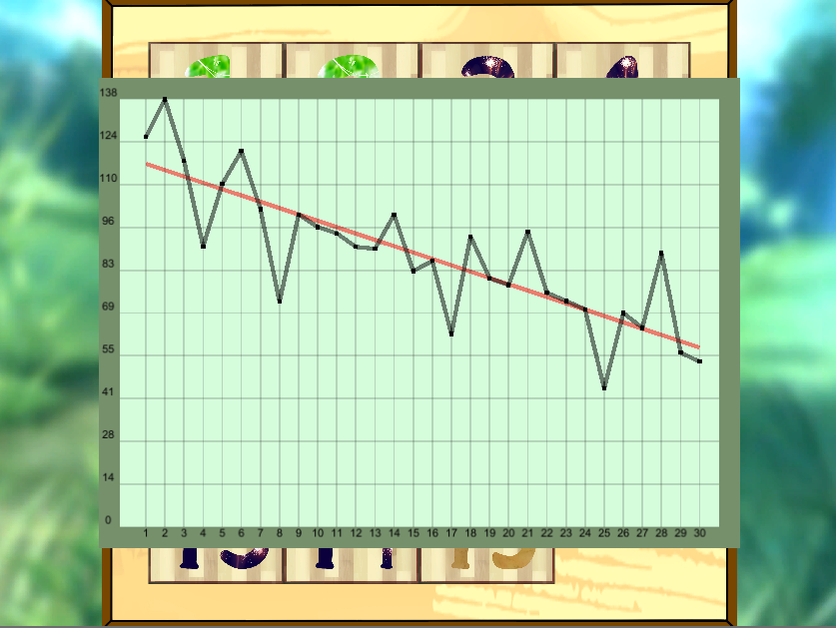
工夫点
・グラフのプロットエリアの生成方法
①グラフを表示したいエリア(図中黄緑の領域)とそれよりも一回り大きい台紙(図中緑の領域)を用意する。
②上図の通り、UIのImageから生成したゲームオブジェクトの大きさを調節し、各軸のグリッド線及び軸ラベルの鋳型をそれぞれ1つずつ用意する。
③グラフエリア(黄緑)の大きさを取得し、出力したいデータの個数で除する(グリッド間隔を算出する)。
④鋳型となるグリッド線を複製し、一定の間隔で各軸に平行なグリッドを配置する。
・プロットの方法
①データ群に対し、グラフエリア(黄緑)の左下の座標を(0, 0)と見立てた相対位置を算出する。
②求めた相対位置にCreateDotでデータ点をドット状のゲームオブジェクトとして生成する。
③(n+1番目のデータ) ー (n番目のデータ)として2点間のベクトルを計算し、CreateLineで線を結ぶ。
私はパズルゲームを好んでよく遊びますが、自身の成長の軌跡が確認できないことを不満に感じておりました。
そこでUnity上でグラフを再現し、過去のクリアタイム及び最小二乗法を用いた線形近似を表示することによってクリアするまでに要した時間を成長として確認できるようにしました。

Slide 9
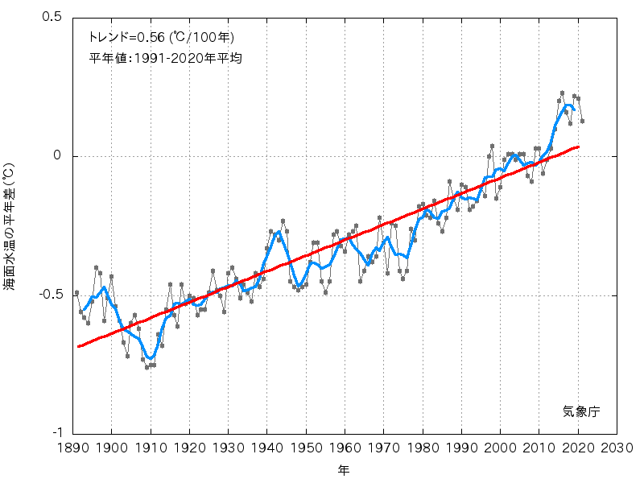
改善点
パズルのクリアタイムのように最終的に分散が小さくなるデータは、ダイナミクスの中でパネルの初期配置という揺らぎの占める割合が大きくなります。
つまり最小二乗近似では「慣れ」によってテーマの1つとして掲げた「成長」を確認することが難しくなると予想されます。
そこで、移動平均を更に重ねて表示することを考えました。
移動平均とは、前後のある区間内のみの平均を求める手法であり、データの揺らぎを小さくすることが期待されます。
左図は気象庁が発表している海面水温の経年変化になります。
この図の様に強い揺らぎを持つ場合、経年変化が分かり易くなります。
出典：気象庁
海洋の健康診断表

Slide 10
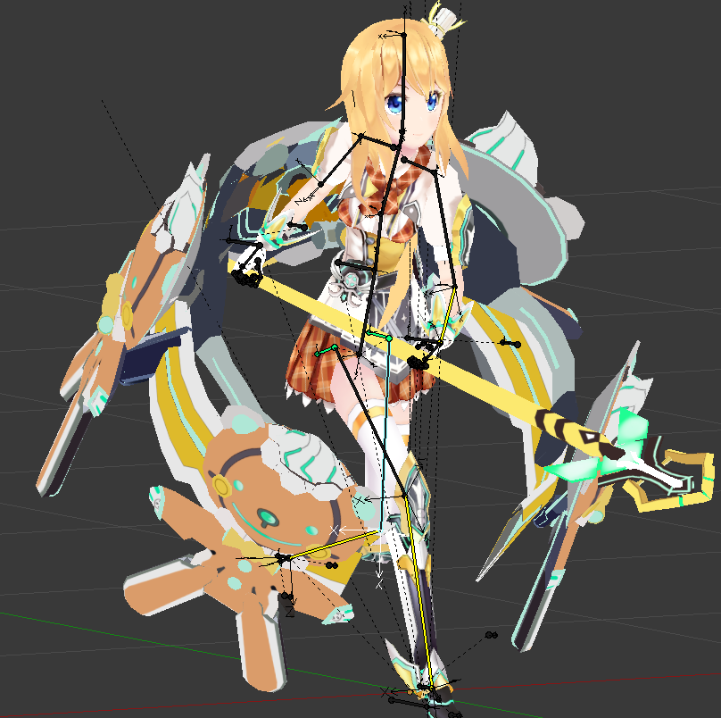
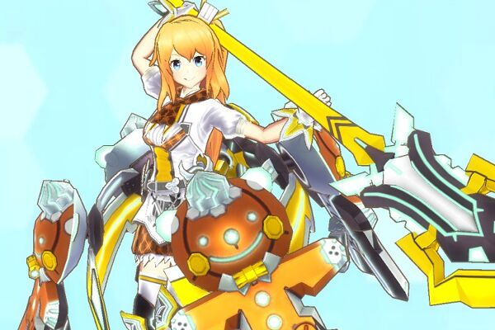
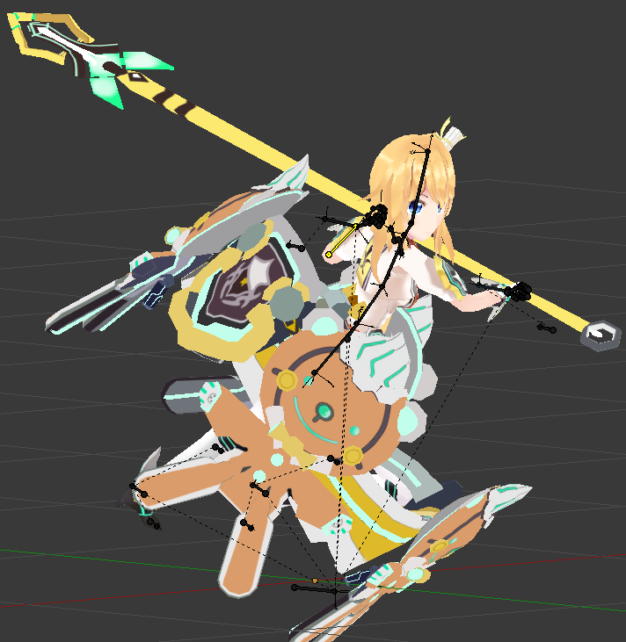
キャラクターモデリング
パズル制作によって基本的なUnityの扱いを学んだところで、挫折を避けるため、いきなりオリジナルのゲームに取り掛かるのではなくドールズオーダーの再現に取り掛かりました。
ゲームで使うことを想定しているため、ポリゴン数は可能な限り抑えました。
IKの設定も行っています。
ポリゴン数: 14,911
ボーン数: 46
出典：株式会社gumi
ドールズオーダー
使用ツール: Blender
制作期間: 3ヶ月

Slide 11
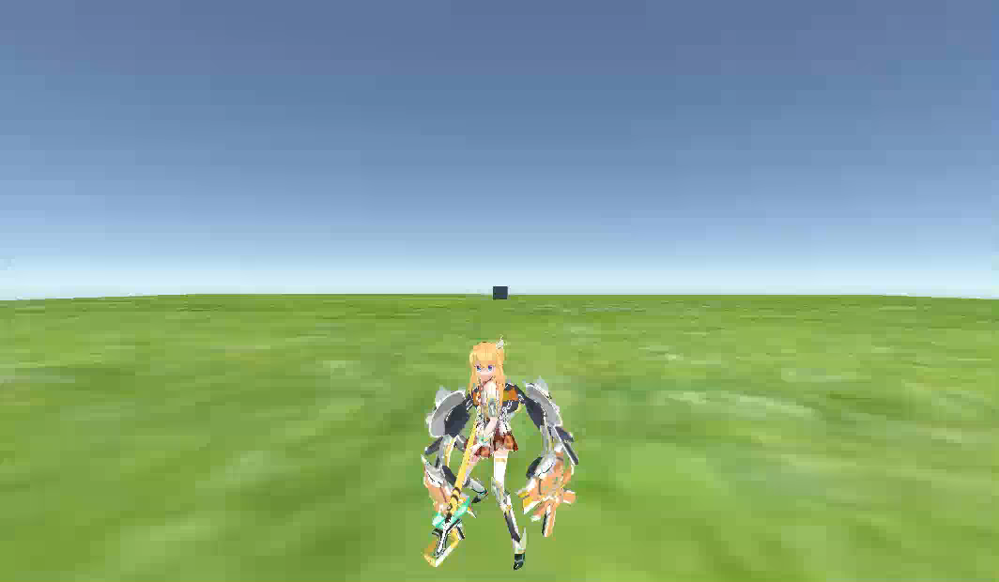
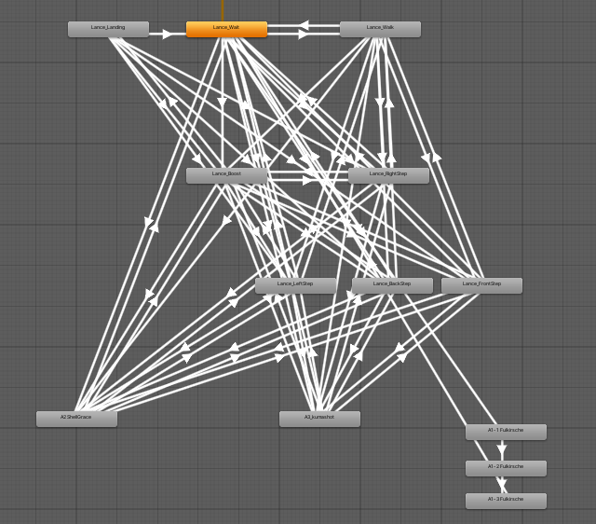
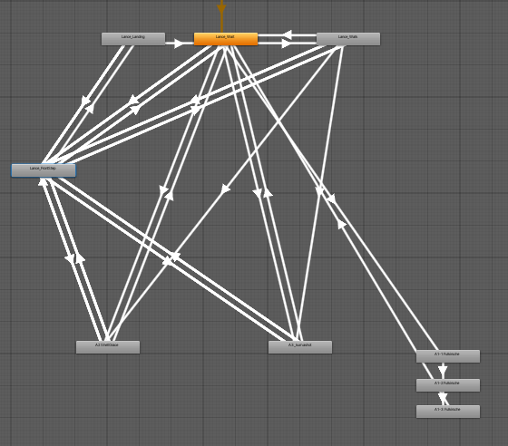
アニメーションの制御
ドールズオーダー最大の魅力はどこからでも回避行動にキャンセル出来るという仕様に由来する自由な戦闘です。
これを再現するとアニメーションコントローラーはクモの巣状になるため、管理が難しくなります。
キャンセル手段であるステップとダッシュを重ねて管理することで仕様外の挙動を防ぐよう努めています。
作成したアニメーションの極一部しかアニメーターに登録していない状態ですが、相互にキャンセルし合える使用は非常に煩雑な構造を伴います。
キャンセル出来るという共通の特性を持つステートを重ねることでスッキリとした見た目になります。
この動画の通りダッシュとステップは全ての行動からキャンセルすることが出来ます。
使用アセット：MagicaCloth
UTS2

Slide 12


誘導兵装の実装にあたって
本作の攻撃手段である射撃、格闘はある程度自動で追尾することにより命中を補助し、ゲームとして成立させています。
誘導兵器の実装について、多くの場合は運動方程式を用います。
$$x=\frac{1}{2}at^{2}+v_{0}t+x_{0}$$
発射地点を0とした相対座標を扱うため、 $x_{0}は$0と考えます。
この式は加速度aと初速度$v_{0}$を与えた場合、時刻tではxの位置にいることを表します。
変形すると、
$$a=\frac{2(x−v_{0}t)}{t^{2}}$$
ある時刻tにおいて、特定の位置xに到達するために必要な加速度aを算出していると解釈できます。
予めt秒後に着弾すると決めておくことで、毎フレーム計算した加速度に経過時間の2乗を乗じ、translateで弾頭に移動を与えることで誘導を再現できます。
一方でこの手法には2つの欠点があります。

Slide 13
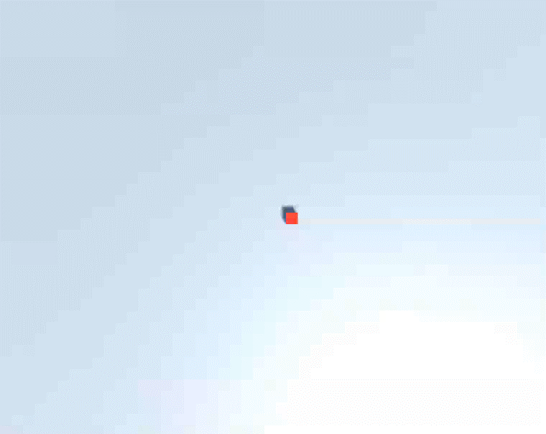
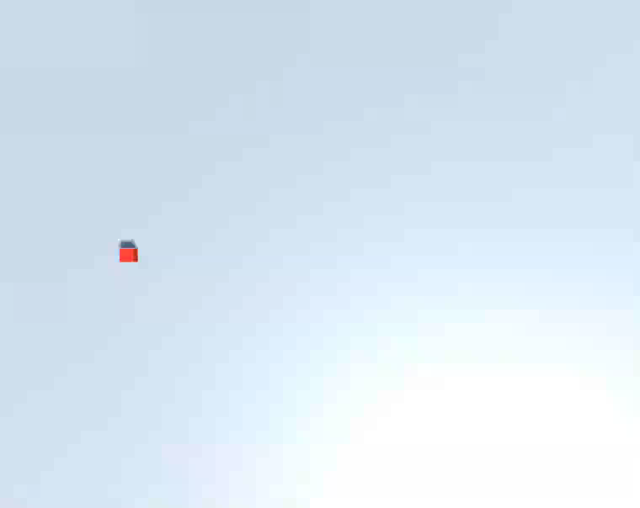
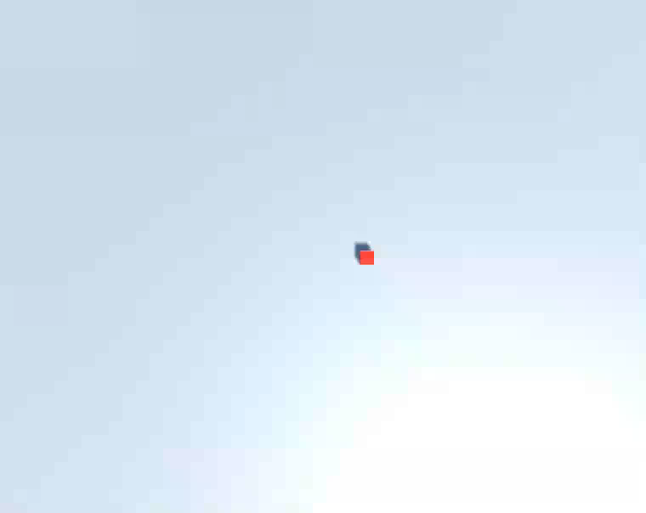
運動方程式を用いた誘導の欠点
① 弾の種類が少ない
この手法はt秒後に着弾するという事を設定しており、着弾に必要な合力を計算しています。
着弾時刻tが小さい値のとき高弾速・強誘導となり、大きければ低弾速・強誘導となります。
加速度に制限をかけることで誘導性能を落とすことは可能ですが、弾速も同時に低下してしまいます。
従って、高弾速・弱誘導の狙撃を作ることは出来ません。
② 弾の加減速が発生する
運動方程式では相手との相対位置からt秒後に着弾させるために必要な加速度を求めています。
そのため、相手が遠のく動きをすれば弾頭は急加速し、逆に近付いてくれば急減速します。
現実の弾は等速運動なのでこの挙動は不自然に見えます。
動画1
運動方程式を用いた誘導
赤がターゲット、青が弾頭です。
動画2
敵が近付いてくるとき、弾速が遅くなっていることが分かります。
弾の挙動に関するパラメーターは動画3とすべて同じに設定しています。
動画3
敵が離れていくとき、それに合わせて加速が発生している様子が分かります。
パラメーターの条件は動画2と同じに設定しています。
Ex. 毎フレーム敵の方向へ向き直らせて前進する方法も知られていますが、初速を与えることが出来ないという欠点が存在します。

Slide 14
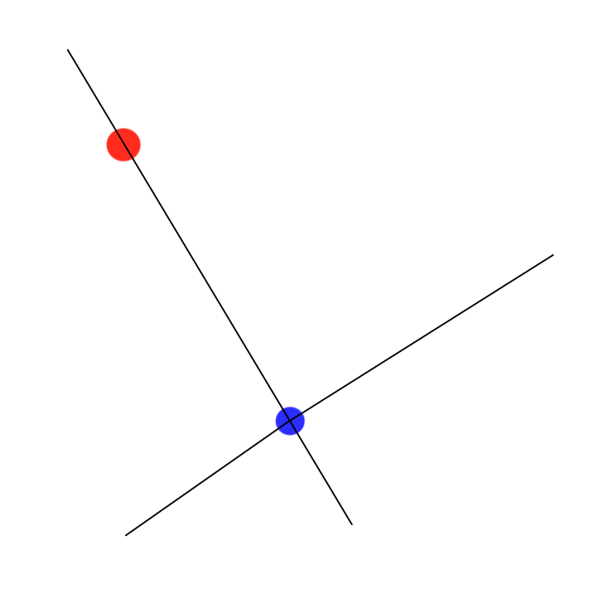
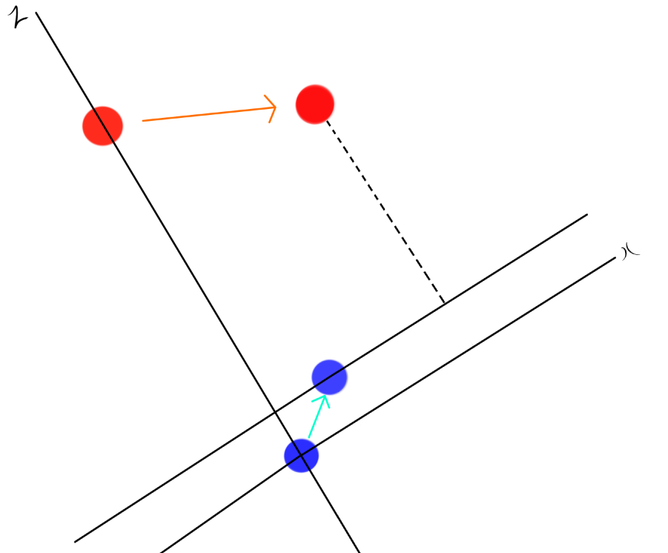
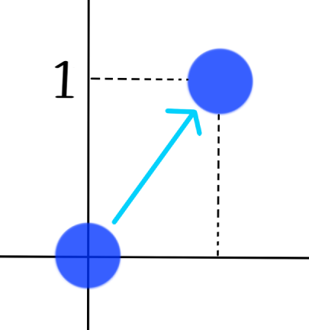
欠点を解消した誘導のアルゴリズム
2つの欠点がどうしても気になった為、別の方法で弾を誘導させることを考えました。
私が提案する誘導は軸への投射を用います。
①発射時に弾頭を原点とした左図のようなローカル軸を定義します。
各軸は2点を通る直線の方程式、及び直交する直線の方程式によって求められます。
弾頭が直進する方向をZ軸、Z軸に直交する誘導方向の軸をX軸とします。
青：弾頭 赤：ターゲット
②Z軸の直線とターゲットの現在位置を用い、点と直線の距離の公式から投射を求めます。
ローカルX軸を定義する方程式のうち、切片のみを更新することで弾頭の現在位置を1成分で表すことが出来ます。
ターゲットの投射と弾頭の位置の差を求めることで、着弾に必要な誘導の強さが分かります。
③Z方向への移動量を1と定義し、②で定義した値と共にベクトルとしてTranslateで弾を移動させます。
ベクトルを正規化することで、弾速は常に一定になります。
正規化しているため、直進成分と誘導成分は和が1となる相対量です。
誘導成分を定数倍し、誘導が支配的になりやすくした場合は強誘導となります。
逆に、誘導成分に掛ける定数を小さくすると直進成分が支配的になりやすく、低誘導の弾丸を作ることが出来ます。

Slide 15
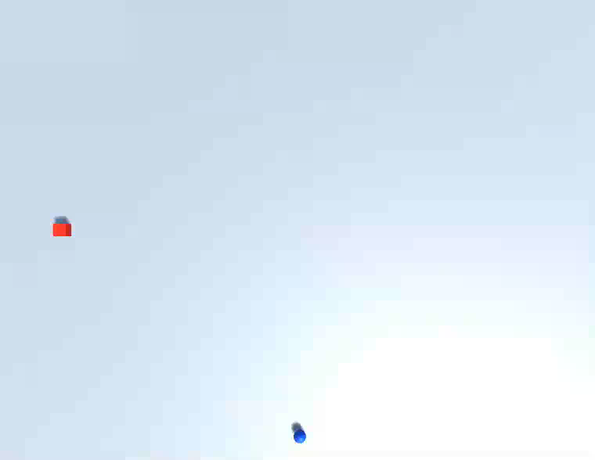
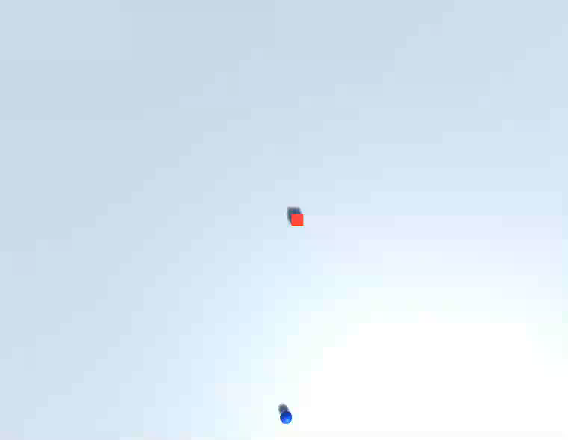
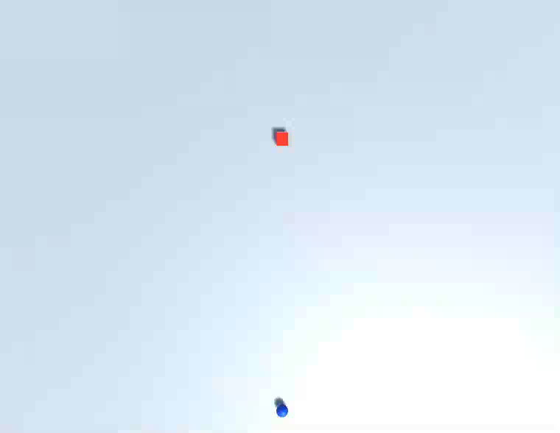
投射を用いた誘導
動画4
①～③のアルゴリズムを実装した誘導
一定の速度での移動は実装出来た一方で、敵の移動を先回りしているかのような挙動となり、追尾しているとは言い難い結果となりました。
これは誘導の強度が投射にのみ依存しているため、ターゲットの速度が高いと無理にでも追いつこうとしてしまうことが原因です。
動画5
1を上限とする2次関数との積で誘導を制御したもの
発射直後の誘導成分は0とし、最終的に自然な誘導を得る方法として、0～1の範囲の2次関数の積を取ることを考えました。
結果として、強く追尾し過ぎない等速の弾頭を実現しています。
勿論誘導成分に定数を掛けることで自然な追尾を実現しつつ必中の弾を作ることも可能です。
動画6
初速を与えた誘導
本アルゴリズムは拡張性が高く、例えば戦艦から放たれる魚雷の様に初速を与えてカーブしながら追尾する弾も再現できます。

Slide 16

投射を用いた誘導の欠点
Ⅰ. 計算コストが重い
運動方程式を用いた誘導において除算は$t^{2}であり、$2のべき乗のフレームでのみ計算した場合でもあまり挙動が変わらないことが知られています。
時間tをフレーム数と置くことで${(2n)}^{2}での$除算となり、計算回数が少ないだけでなく1度の処理そのものが高速という利点があります。
一方で投射を用いた誘導は毎フレーム必ず計算しなければならないという点で比較的コストがかかります。
Ⅱ. 挙動が連続的に見えない場合がある
ターゲットが急な方向転換をした場合、それに合わせて誘導すべき方向が変化します。
弾丸の挙動は前のフレームの移動とは完全に独立しており、条件によっては急な方向転換に追いつこうとして、カクついた挙動を示す場合があります。
前のフレームのベクトルを保存し、新しく計算したベクトルとのなす角が一定以内に収まるようにすることで滑らかな軌跡を描けますが、計算コストの増大に繋がります。

Slide 17
今後の展望
当面の目標は全てではなく、ドールズオーダーの一部の再現を完結させることです。
最終的にはオリジナルのキャラクターやUIの他に、ゲームシステムに様々な新規要素を加え、自分の作品としてゲームを完成させ、友人とプレイしたいと考えています。
3Dアクションゲームの制作が如何に大変かは身に染みてよく分かりました。
だからこそ、決断したことをやり遂げるため、挫折と戦いながら制作を推し進めたいと考えています。

